Slide 1
1.6 HBase技术
主要是因为它在本书的实验环境和部分企业存量系统中仍然常见
只有当业务明确需要低延迟键值访问、时间序列写入或在线查询补充时，它才是合适选择
可以把 HBase 理解为 Hadoop 生态中的分布式列族数据库
本节的重点不是掌握 HBase 的全部运维细节
Notes:
本节保留 HBase，主要是因为它在本书的实验环境和部分企业存量系统中仍然常见，尤其适合演示“Spark 负责计算、HBase 负责随机读写存储”的组合方式。对 Spark 4.x 新项目来说，HBase 不应被默认视为通用分析型存储。只有当业务明确需要低延迟键值访问、时间序列写入或在线查询补充时，它才是合适选择。 接下来会依次看 HBase技术、系统架构，以及 存储机制，后面的实现和案例都会沿着这条线继续展开。

Slide 2
1.6 HBase技术：学习路线
HBase技术
系统架构
存储机制
常用命令
Notes:
这一页先把 1.6 HBase技术 的主线串起来，重点包括 HBase技术、系统架构、存储机制，以及 常用命令。先知道每一步要解决什么问题，后面的细节就更容易跟住。

Slide 3
1.6 HBase技术（1/2）
主要是因为它在本书的实验环境和部分企业存量系统中仍然常见
只有当业务明确需要低延迟键值访问、时间序列写入或在线查询补充时，它才是合适选择
可以把 HBase 理解为 Hadoop 生态中的分布式列族数据库
本节的重点不是掌握 HBase 的全部运维细节
Notes:
本节保留 HBase，主要是因为它在本书的实验环境和部分企业存量系统中仍然常见，尤其适合演示“Spark 负责计算、HBase 负责随机读写存储”的组合方式。对 Spark 4.x 新项目来说，HBase 不应被默认视为通用分析型存储。
它建立在 HDFS 之上，强调大规模数据上的随机读写、版本管理和按 Row Key 访问，与更偏离线分析的 Hive 或对象存储形成互补。除了 HBase，Cassandra、Dynamo 风格数据库等系统也都试图解决“大规模数据上的低延迟访问”问题。
从学习顺序看，本节的重点不是掌握 HBase 的全部运维细节，而是理解三个问题：它为什么存在、它在 Spark 体系里扮演什么角色、以及实验环境中如何完成最基本的表操作与读写验证。

Slide 4
1.6 HBase技术（2/2）
图例 1‑9 HBase 读写访问
表格 1‑3 Hbase和HDFS的比较
Notes:
这一页先看 图例 1‑9 HBase 读写访问，再看 表格 1‑3 Hbase和HDFS的比较。把这两步连起来讲清楚，页面内容和后面的实现流程就能对上。

Slide 5
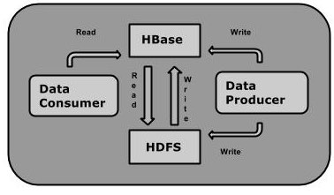
1.6 HBase技术：图示（1）
Base Flow
Notes:
从学习顺序看，本节的重点不是掌握 HBase 的全部运维细节，而是理解三个问题：它为什么存在、它在 Spark 体系里扮演什么角色、以及实验环境中如何完成最基本的表操作与读写验证。

Slide 6
HBase技术：图例 1‑9 HBase 读写访问
HDFS | HBase
HDFS是适于存储大容量文件的分布式文件系统。 | HBase是建立在HDFS之上的数据库。
HDFS不支持快速单独记录查找。 | HBase提供在较大的表快速查找
它提供了高延迟批量处理;没有批处理概念。 | 它提供了数十亿条记录低延迟访问单个行记录（随机存取）。
它提供的数据只能顺序访问。 | HBase内部使用哈希表和提供随机接入，并且其存储索引，可将在HDFS文件中的数据进行快速查找。
先辨认表头含义，再看不同项之间的差异
Notes:
先把表头对应的对象和维度说清楚，再指出哪些差异最大，以及这些差异能支持什么判断。

Slide 7
1.6.1 系统架构（1/2）
HBase 的架构可以先抓住四个关键词
图例 1‑10 HBase 的系统架构
HMaster 是 HBase 的管理节点进程
真正处理数据请求的是 RegionServer
Notes:
HMaster、HRegionServer、Region 和 WAL/MemStore/HFile。前两者负责集群管理与读写服务，Region 负责按 Row Key 范围切分数据，WAL 与 MemStore/HFile 共同构成写入落盘路径。理解这几个概念，就足够支撑后续 Spark + HBase 示例阅读。
负责区域分配、故障转移和元数据维护。一个 HBase 集群通常会配置多个 HMaster，其中一个处于活动状态，其余作为备份节点。需要注意的是，HMaster 本身并不直接承担读写流量。
所以，即使 HMaster 暂时失效，已在线的数据读写在很多情况下仍可继续，只是表结构变更和部分元数据操作会受到影响。

Slide 8
1.6.1 系统架构（2/2）
RegionServer 才是 HBase 的一线数据服务进程
当 MemStore 达到阈值或触发刷盘时，数据再落成 HFile
通常也需要借助 ZooKeeper 了解元数据位置
这里真正需要掌握的是三点，ZooKeeper 负责协调
Notes:
它负责承接读写请求、托管 HMaster 分配下来的 Region，并在 Region 过大时触发切分。对客户端来说，访问路径通常是“先通过 ZooKeeper 和元数据定位到目标 RegionServer，再直接与对应 RegionServer 通信”，而不是每次都经过 HMaster。
也可以理解成，一个 Region 下每个列族都会对应一个 Store，而每个 Store 内部会管理自己的 MemStore 与一组 HFile。从 Spark 读者的角度，记住这条路径就够了：客户端 -> RegionServer -> WAL/MemStore -> HFile/HDFS。
HBase 使用 ZooKeeper 进行区域分配、服务发现和分布式协调。当某个区域服务器失效时，系统会基于 ZooKeeper 中维护的注册与状态信息完成故障感知和区域重新分配。客户端在访问数据前，通常也需要借助 ZooKeeper 了解元数据位置，再进一步与对应的区域服务器通信。
从教学角度看，这里真正需要掌握的是三点：ZooKeeper 负责协调，HMaster 负责元数据与区域管理，RegionServer 负责实际读写服务。至于更细的系统表定位、故障恢复和多集群共享 ZooKeeper 等机制，理解它们有助于阅读存量平台文档，但在 Spark 4.x 主线学习里不必把它们当作核心能力展开。

Slide 9
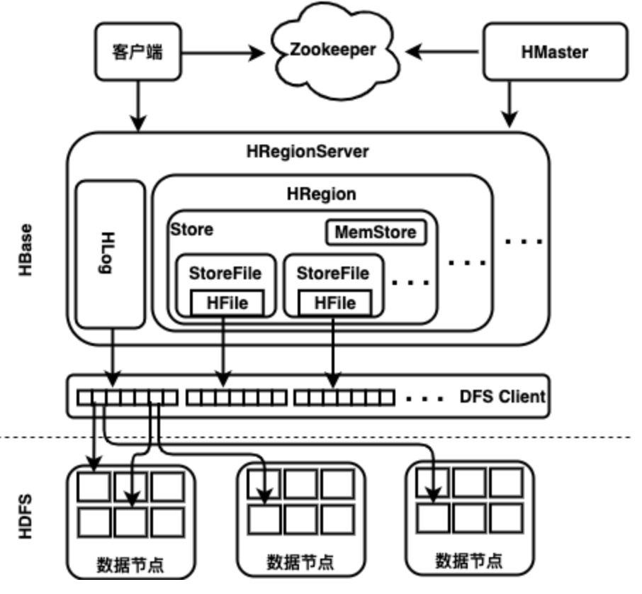
1.6.1 系统架构：图示
Notes:
HBase 的架构可以先抓住四个关键词：HMaster、HRegionServer、Region 和 WAL/MemStore/HFile。前两者负责集群管理与读写服务，Region 负责按 Row Key 范围切分数据，WAL 与 MemStore/HFile 共同构成写入落盘路径。理解这几个概念，就足够支撑后续 Spark + HBase 示例阅读。

Slide 10
1.6.2 存储机制（1/2）
行是一起读取或写入的数据单元
图例 1‑11 面向列的数据库与面向行的数据库
面向行的数据存储
每次存储和检索数据一行
Notes:
现在，看一下面向列的数据库与面向行与面向列的数据存储的数据结构和概念有何不同。如下所示，在面向行的数据存储中，行是一起读取或写入的数据单元，而面向列的数据存储中，列中的数据存储在一起，因此可以快速检索。
因此如果仅需要一行中的某些数据，则需要读取一行中其他不必要的数据。

Slide 11
1.6.2 存储机制（2/2）
易于读取和写入记录，非常适合OLTP系统
执行操作整个数据集的效率不高，因此聚合是一项昂贵的操作
与面向列的数据存储相比，典型的压缩机制提供效果较差
Notes:
这一页会把 易于读取和写入记录，非常适合OLTP系统、执行操作整个数据集的效率不高，因此聚合是一项昂贵的操作 和 与面向列的数据存储相比，典型的压缩机制提供效果较差 串成一条完整流程。讲的时候重点说明每一步接在前一步后面，分别解决了什么问题。

Slide 12
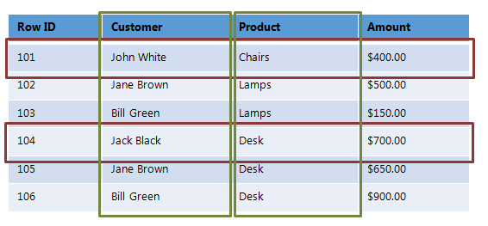
1.6.2 存储机制：图示（1）
base 1
Notes:
现在，看一下面向列的数据库与面向行与面向列的数据存储的数据结构和概念有何不同。如下所示，在面向行的数据存储中，行是一起读取或写入的数据单元，而面向列的数据存储中，列中的数据存储在一起，因此可以快速检索。

Slide 13
1.6.2 存储机制：图示（2）
Notes:
HBase中的数据模型旨可以容纳半结构化数据，其中的字段大小、数据类型和列是可以变化的。另外，数据模型的布局可以使数据分区以及在整个集群中分布更加容易。HBase中的数据模型由不同的逻辑组件组成，例如表、行、列族、列、单元格和版本。

Slide 14
1.6.3 常用命令（1/2）
本小节的目标是帮助读者在实验环境中熟悉 HBase Shell 的基本操作
通用命令
status：提供HBase的状态，服务器的数量
version：提供正在使用HBase版本
Notes:
而不是穷尽所有管理命令。掌握 create / list / put / get / scan / disable / drop / truncate 这一组核心命令，已经足够支撑后续教材中的演示与练习。
提供HBase的状态，例如服务器的数量。

Slide 15
1.6.3 常用命令（2/2）
table_help：表引用命令提供帮助
whoami：提供有关用户的信息
数据定义语言，这些是关于HBase在表中操作的命令
create：创建一个表
Notes:
这一页会把 table_help：表引用命令提供帮助、whoami：提供有关用户的信息 和 数据定义语言，这些是关于HBase在表中操作的命令 串成一条完整流程。讲的时候重点说明每一步接在前一步后面，分别解决了什么问题。

